Slide 1
جوشکاری و اتصال مواد
Welding and Joining of Materials
بخش اول: فرایندها
بخش دوم: متالورژی جوشکاری

Slide 2
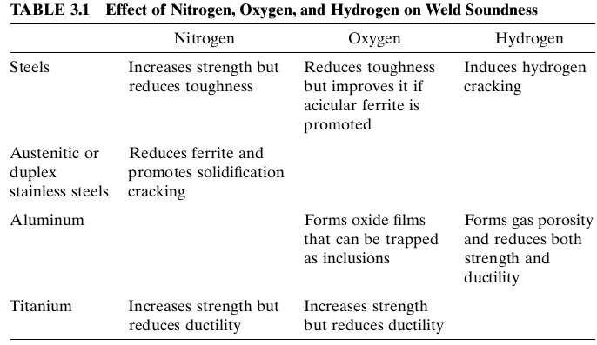
اصول اولیه متالورژی جوشکاری

Slide 3
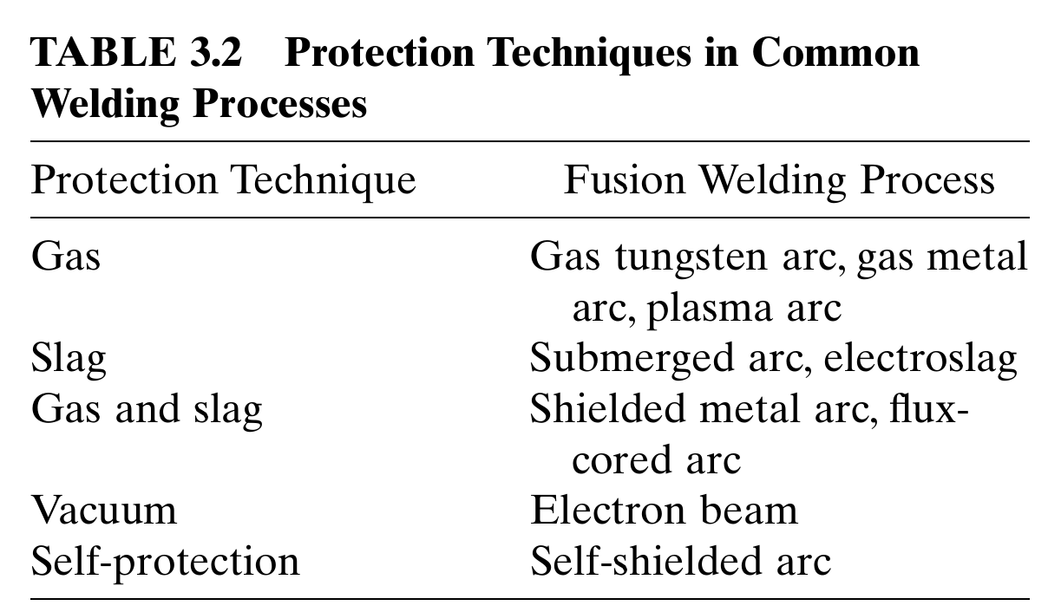
اصول اولیه متالورژی جوشکاری

Slide 4
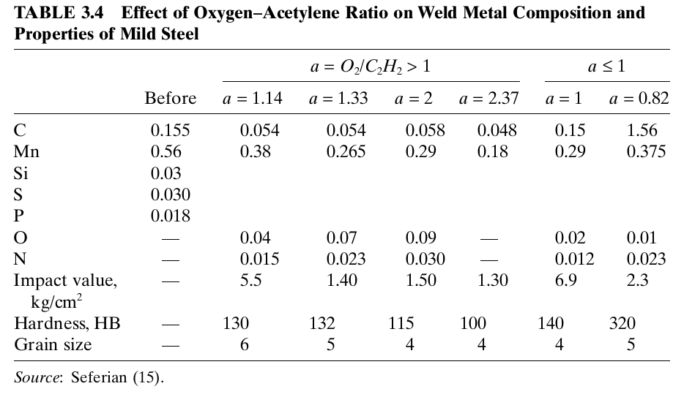
اصول اولیه متالورژی جوشکاری
اکسیژن

Slide 5
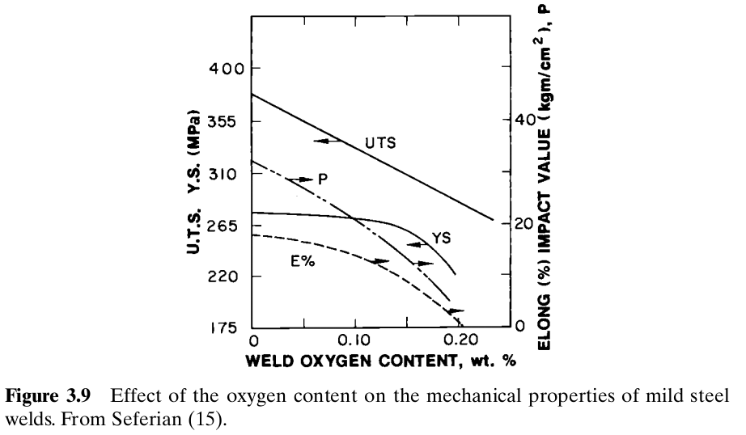
اصول اولیه متالورژی جوشکاری
اکسیژن

Slide 6
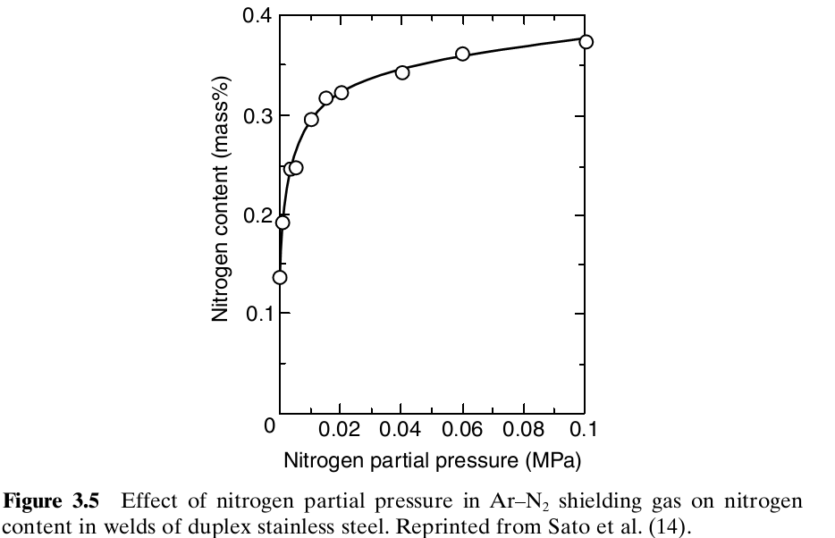
اصول اولیه متالورژی جوشکاری
نیتروژن

Slide 7
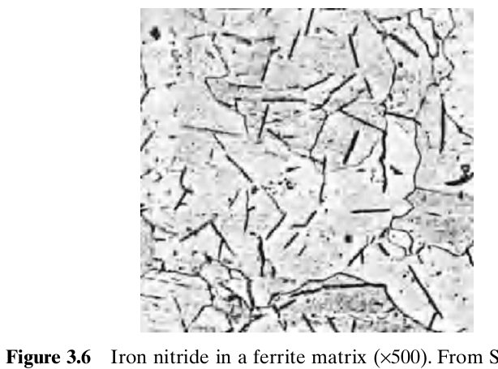
اصول اولیه متالورژی جوشکاری
نیتروژن

Slide 8
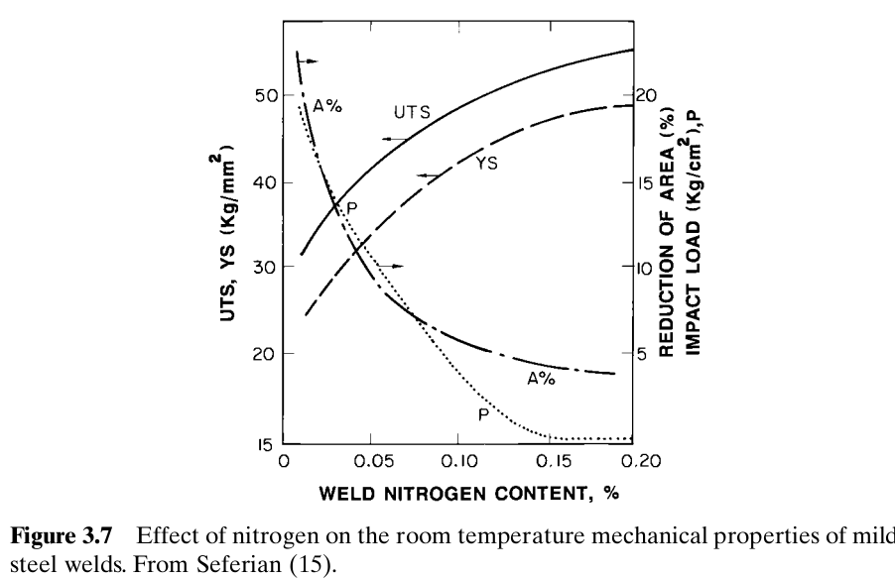
اصول اولیه متالورژی جوشکاری
نیتروژن

Slide 9
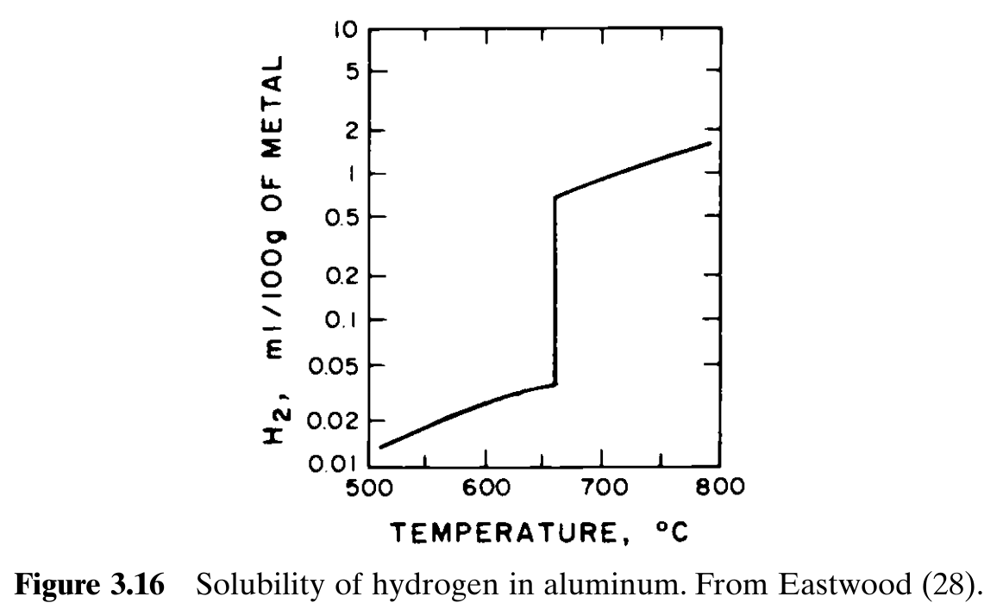
اصول اولیه متالورژی جوشکاری
هیدروژن

Slide 10
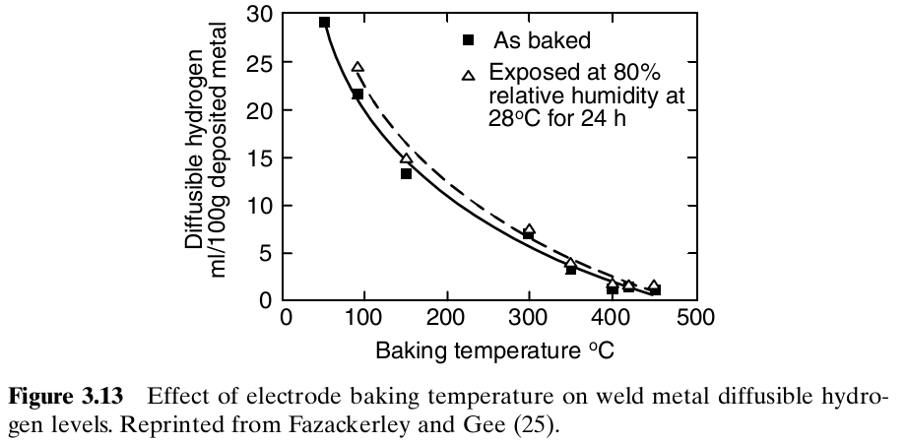
اصول اولیه متالورژی جوشکاری
هیدروژن

Slide 11
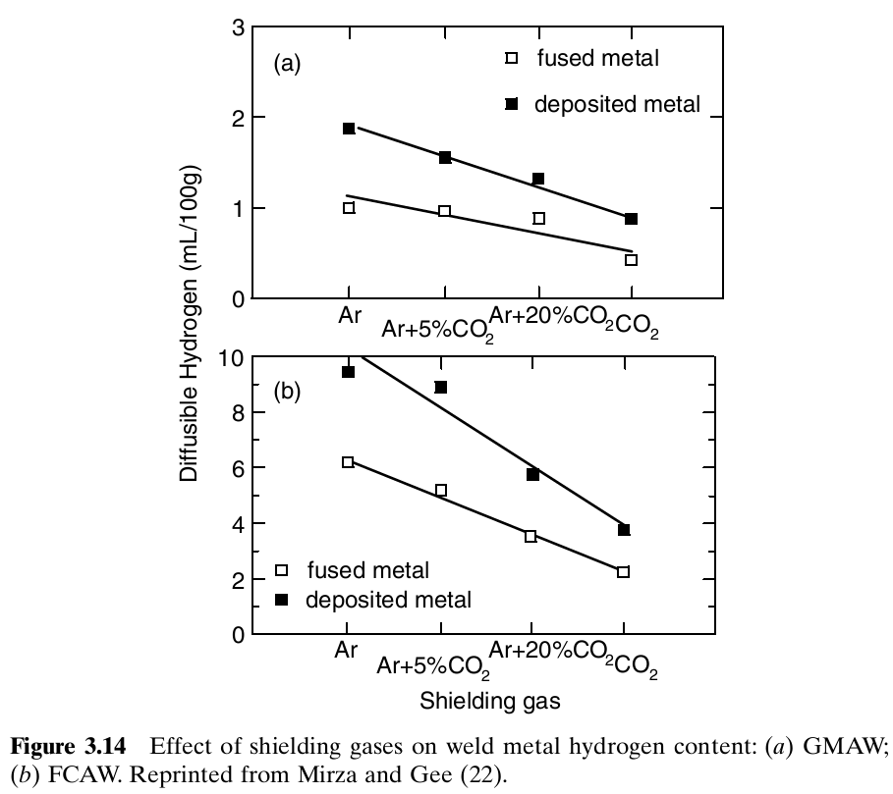
اصول اولیه متالورژی جوشکاری
هیدروژن

Slide 12
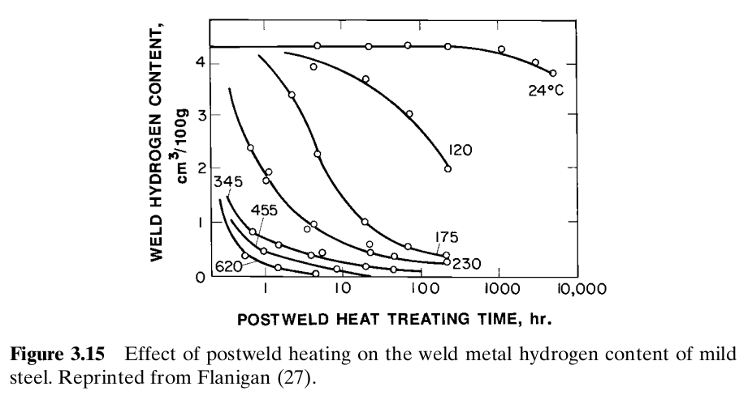
اصول اولیه متالورژی جوشکاری
هیدروژن

Slide 13
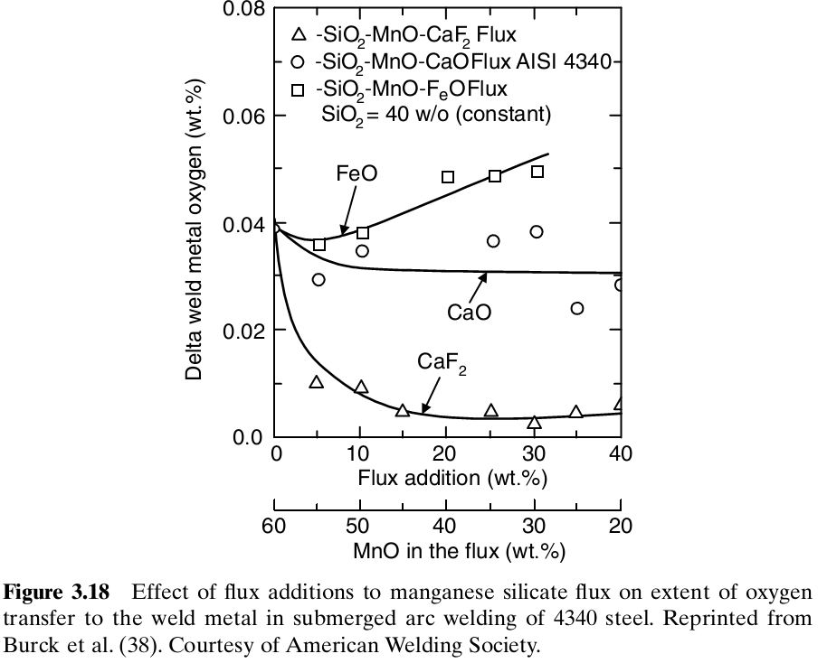
اصول اولیه متالورژی جوشکاری
واکنش سرباره-فلز مذاب
افزایش اکسیژن جوش با افزایش مقدار FeO (کاهش MnO): بدلیل پایداری کمتر FeO
CaO پایدارتر از MnO است.
CaF₂ به عنوان رقیق کننده عمل می کند.

Slide 14
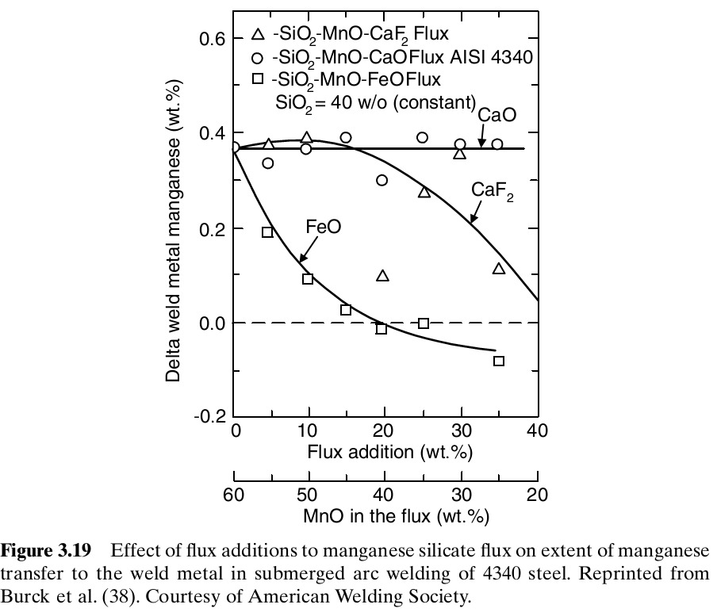
اصول اولیه متالورژی جوشکاری
واکنش سرباره-فلز مذاب
کاهش مقدار منگنز جوش با افزایش مقدار FeO و CaF₂ (کاهش MnO)
اضافه کردن CaO تاثیر زیادی بر مقدار منگنز ندارد!؟

Slide 15
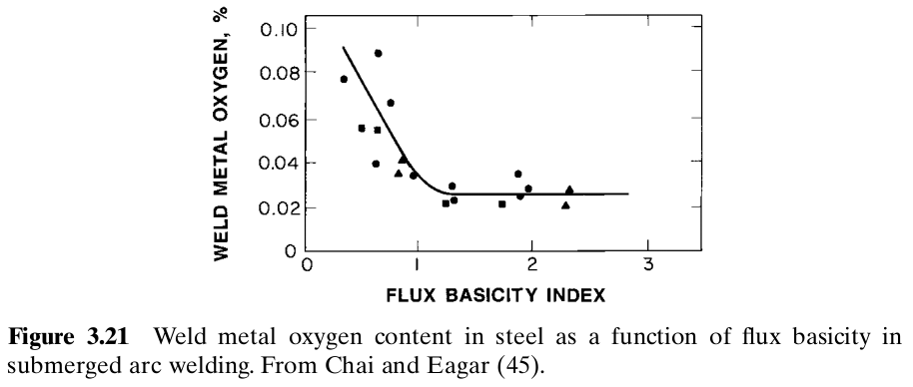
اصول اولیه متالورژی جوشکاری
واکنش سرباره-فلز مذاب

Slide 16
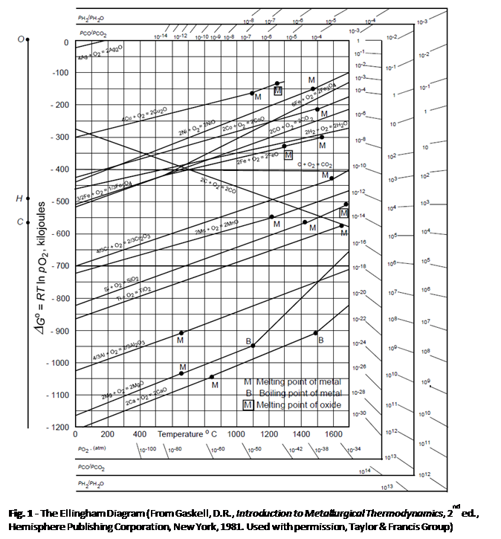
اصول اولیه متالورژی جوشکاری
واکنش گاز-فلز مذاب

Slide 17
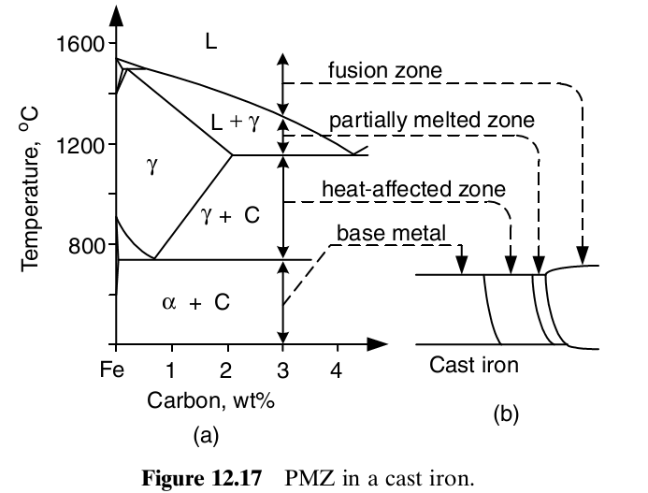
اصول اولیه متالورژی جوشکاری
سیکل گرم و سرد شدن

Slide 18
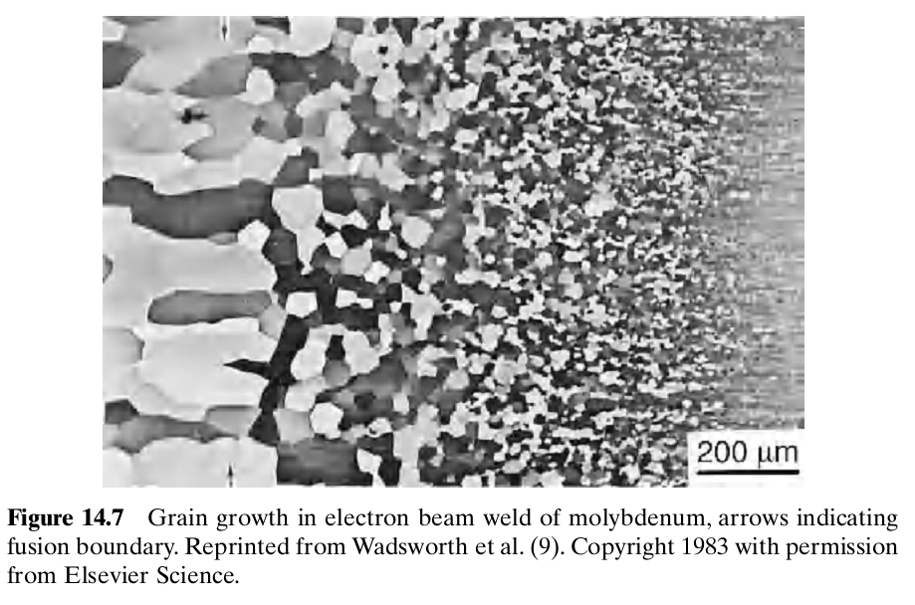
اصول اولیه متالورژی جوشکاری
سیکل گرم و سرد شدن
فلز جوش

Slide 19
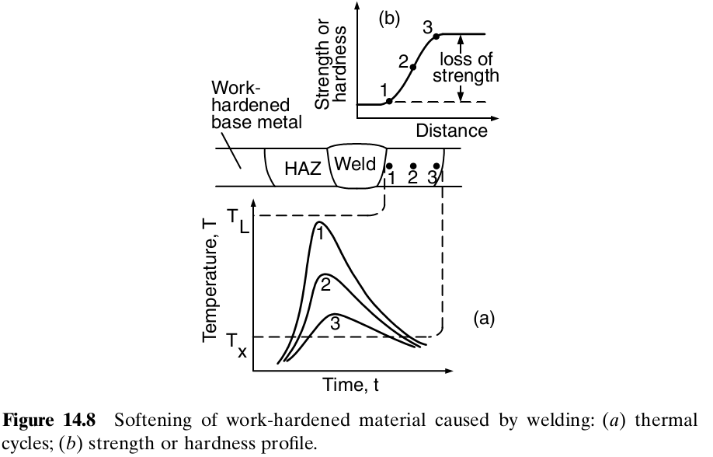
اصول اولیه متالورژی جوشکاری
سیکل گرم و سرد شدن

Slide 20
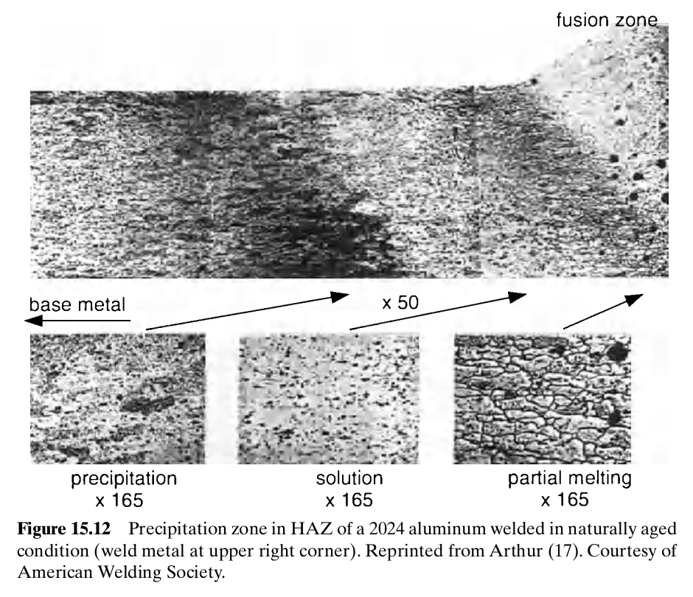
اصول اولیه متالورژی جوشکاری
سیکل گرم و سرد شدن

Slide 21
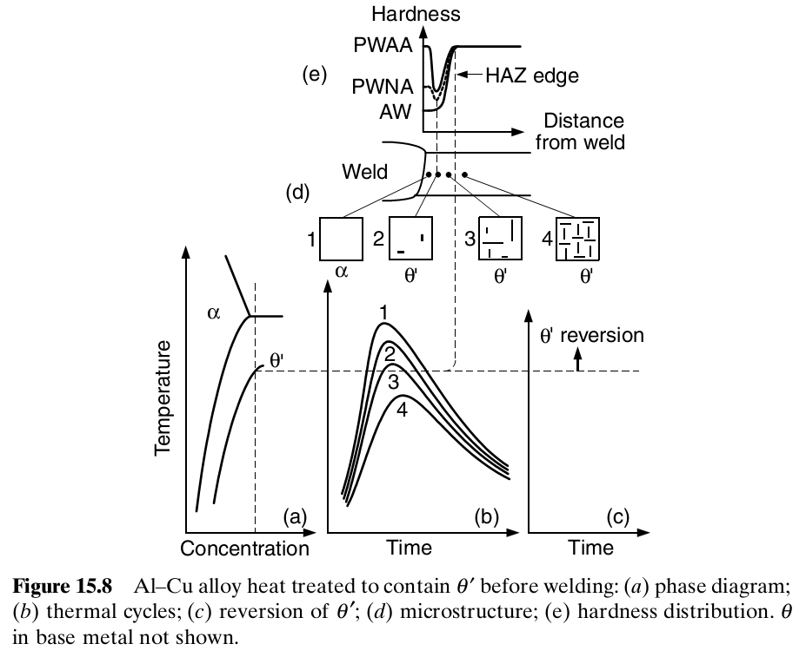
اصول اولیه متالورژی جوشکاری
سیکل گرم و سرد شدن

Slide 22
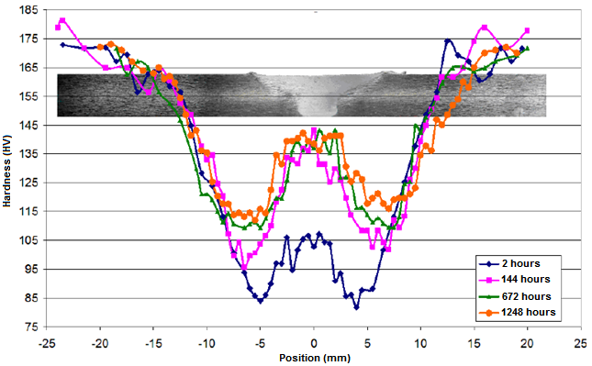
اصول اولیه متالورژی جوشکاری
سیکل گرم و سرد شدن
Heat Affected Zone (HAZ) of Friction Stir Welds of AA7075-T651

Slide 23
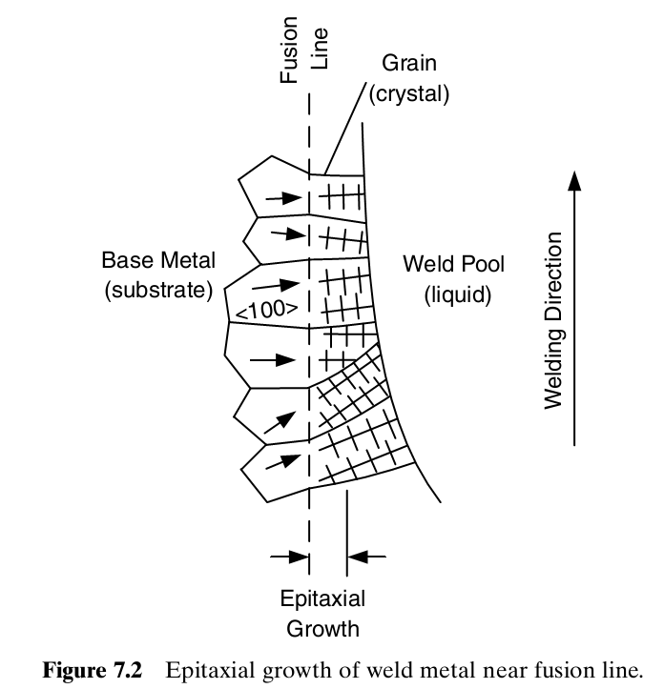
اصول اولیه متالورژی جوشکاری
انجماد جوش

Slide 24
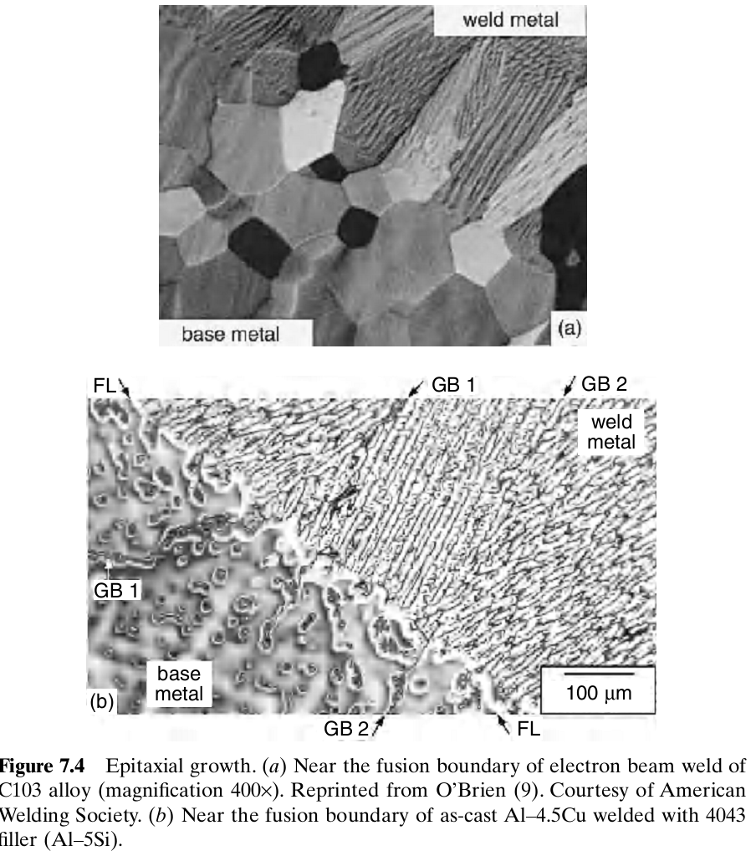
اصول اولیه متالورژی جوشکاری
انجماد جوش

Slide 25
فصل هفتم- عیوب درجوش
لکه قوس
پاشش
تخلخل
ناخالصی (آخال)
بریدگی کنار جوش
ذوب و نفوذ ناقص
ترک

Slide 26
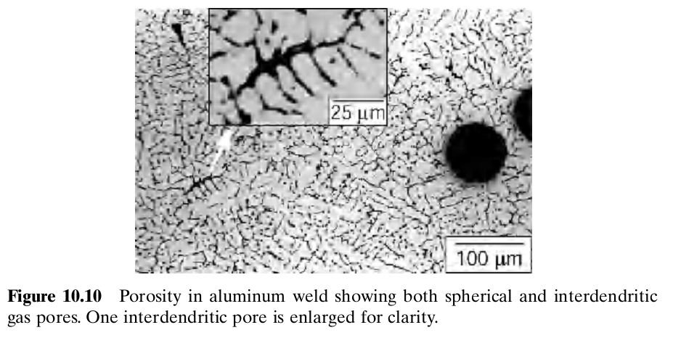
عیوب جوش
تخلخل

Slide 27
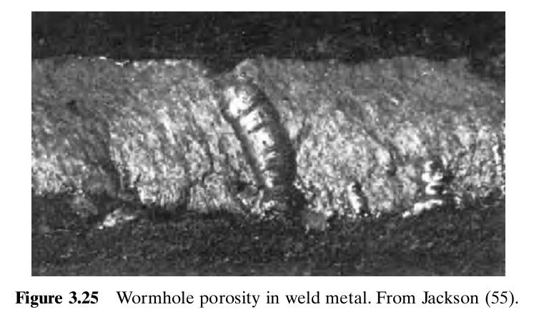
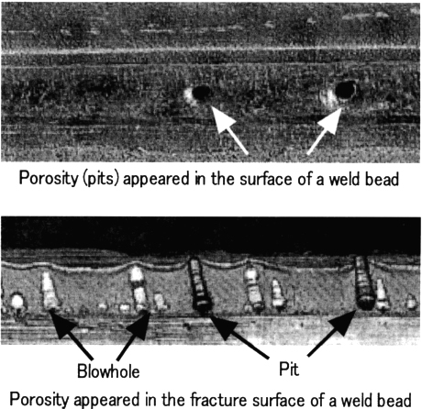
عیوب جوش
تخلخل
blowhole, wormhole or tunnel pore
تخلخل کرمی شکل: تخلخل کشیده

Slide 28
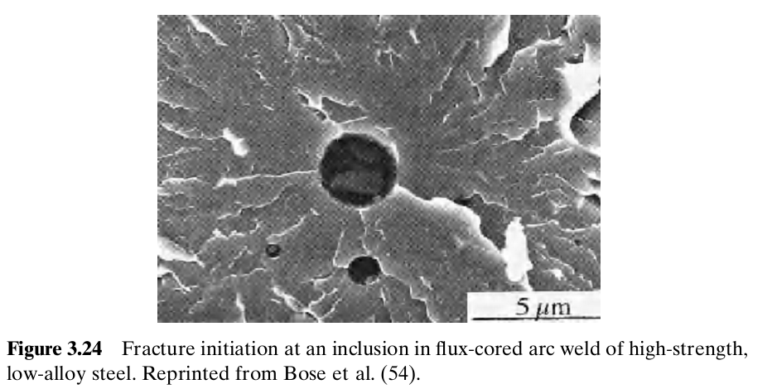
عیوب جوش
آخال

Slide 29
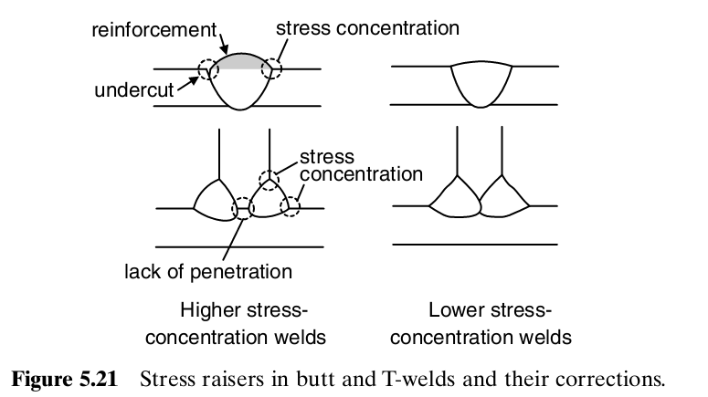
عیوب جوش
Undercut

Slide 30
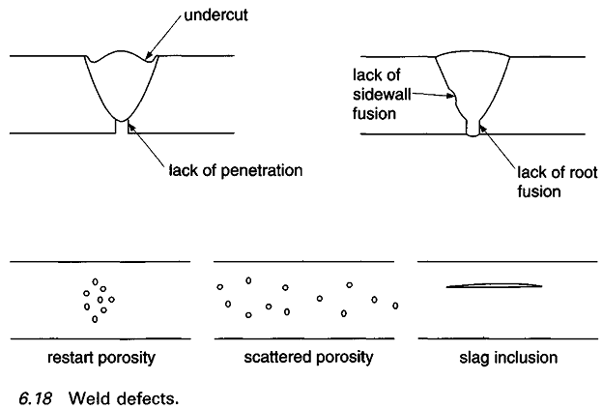
عیوب جوش
LOP, LOF

Slide 31
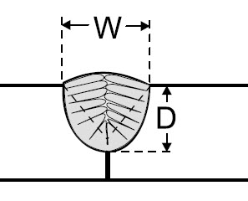
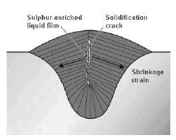
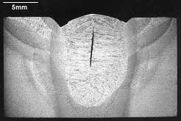
عیوب جوش
ترک گرم

Slide 32
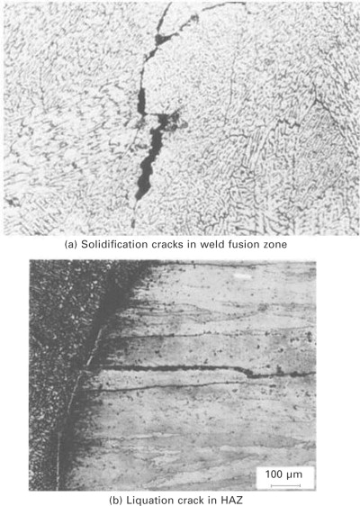
عیوب جوش
ترک گرم

Slide 33
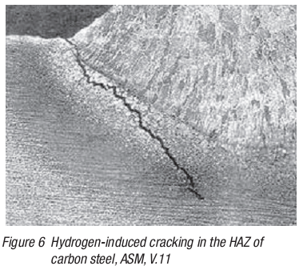
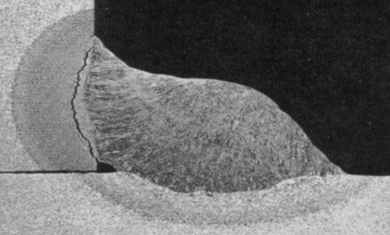
عیوب جوش
ترک سرد
ترک در ناحیه HAZ به دلیل نفوذ ناقص و جوش نامتقارن

Slide 34
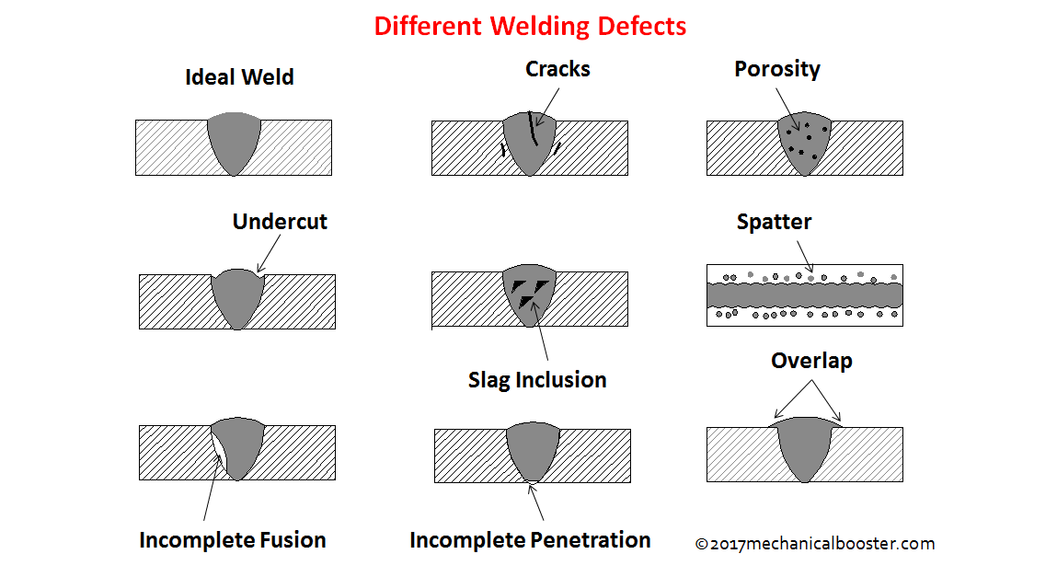
عیوب جوش
LOP, LOF

Slide 35
فصل هشتم- متالورژی جوشکاری فلزات آهنی:
1- جوشکاری فولادها
2- جوشکاری چدن ها

Slide 36
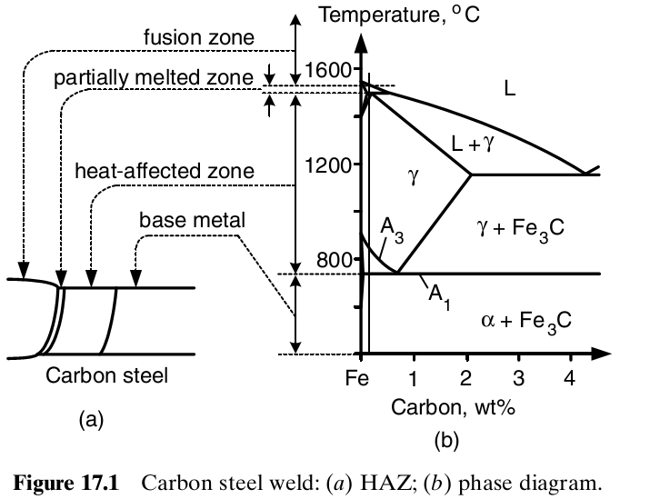
جوشکاری فولادها
فولاد ساده کربنی
ناحیه HAZ درفولاد ساده کربنی

Slide 37
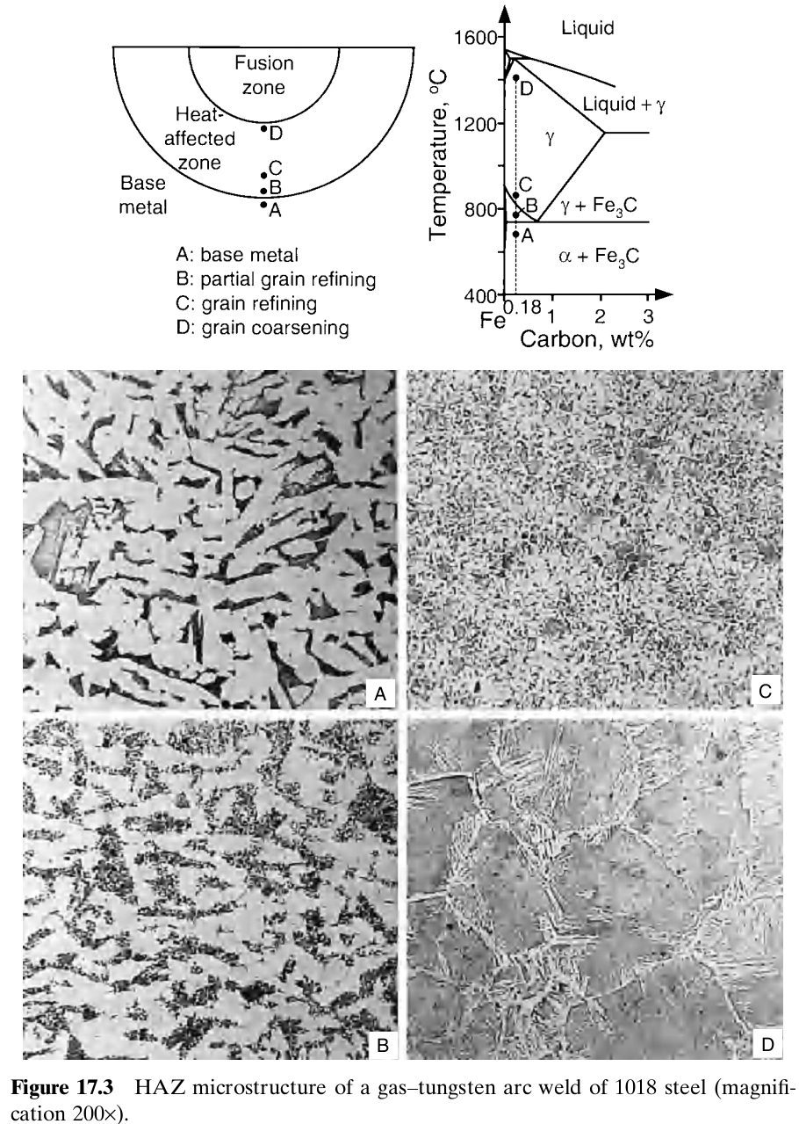
جوشکاری فولادها
فولاد ساده کربنی
فولاد کم کربن و کربن جزیی:
ناحیه A: فلز پایه
ناحیه B: تبدیل پرلیت به آستنیت و تشکیل فریت و پرلیت
ناحیه C: تشکیل آستنیت ریز و تبدیل به فریت و پرلیت ریزدانه
ناحیه D: درشت شدن دانه های آستنیت و تبدیل به پرلیت و فریت ویدمن اشتاتن (بدلیل سرعت سرمایش بالا)

Slide 38
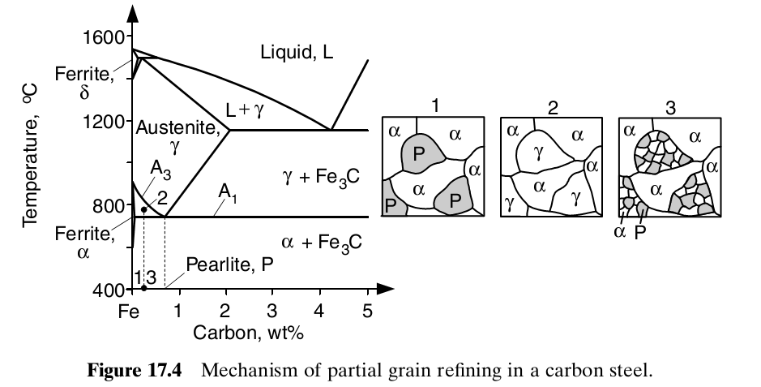
جوشکاری فولادها
فولاد ساده کربنی

Slide 39
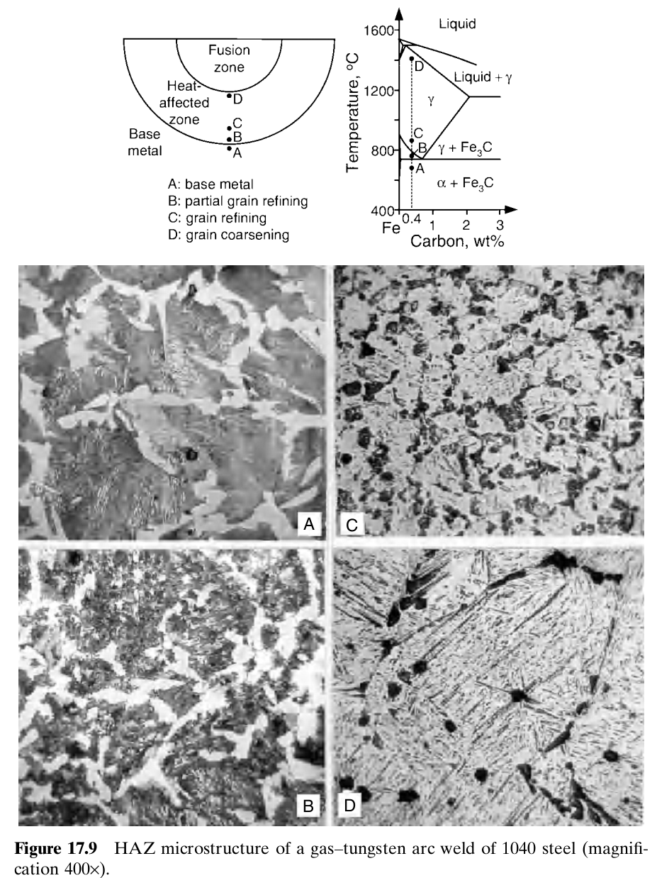
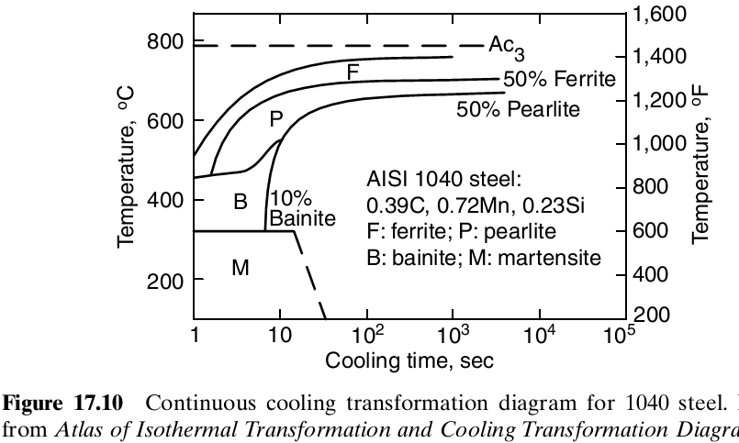
جوشکاری فولادها
فولاد ساده کربنی
فولاد پرکربن:
ناحیه A: فلز پایه
تشکیل مارتنزیت در نواحی C و D

Slide 40
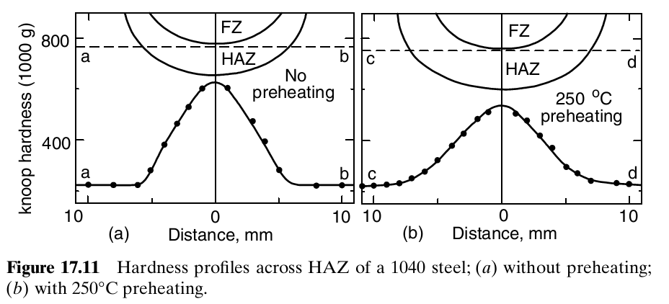
جوشکاری فولادها
فولاد ساده کربنی

Slide 41
جوشکاری فولادها
فولاد کم آلیاژی
martensite-finish temperature

Slide 42
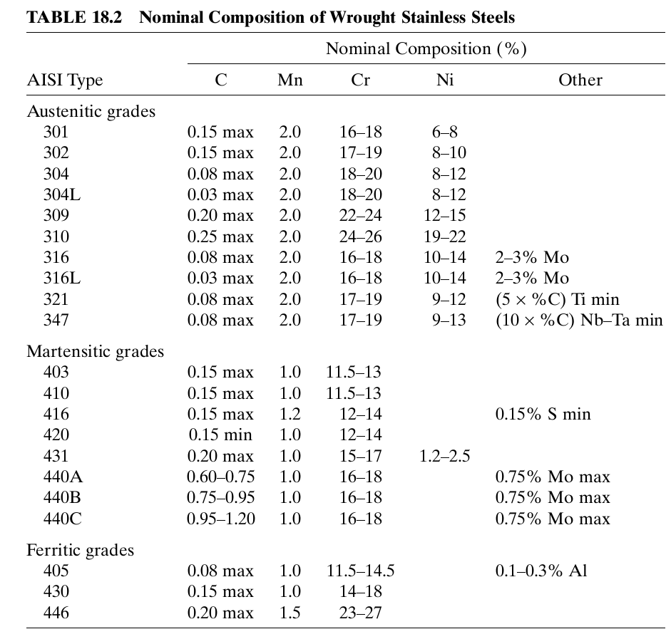
جوشکاری فولادها
فولاد زنگ نزن

Slide 43
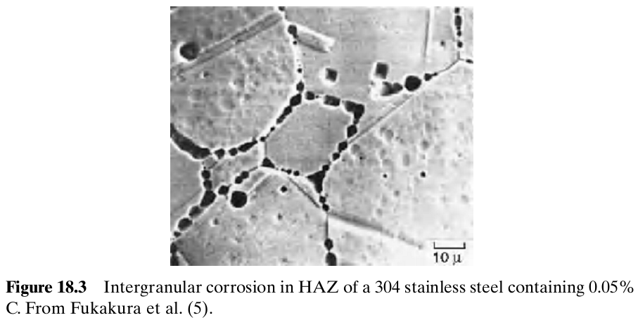
جوشکاری فولادها
فولاد زنگ نزن
خوردگی مرزدانه ای در ناحیه HAZ (فاسد شدن خط جوش weld decay)

Slide 44
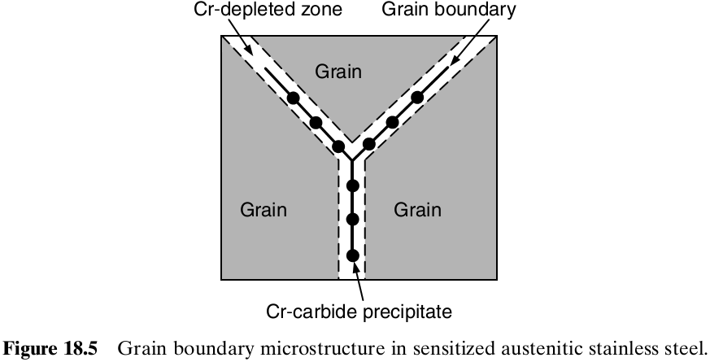
جوشکاری فولادها
فولاد زنگ نزن

Slide 45
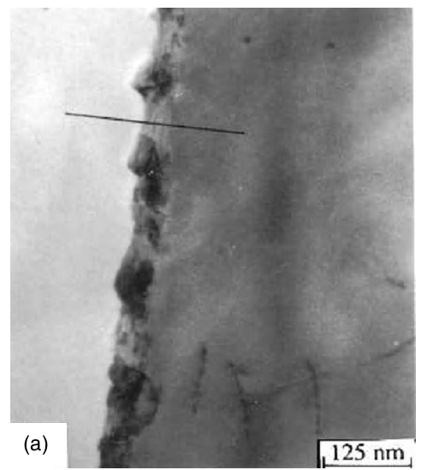
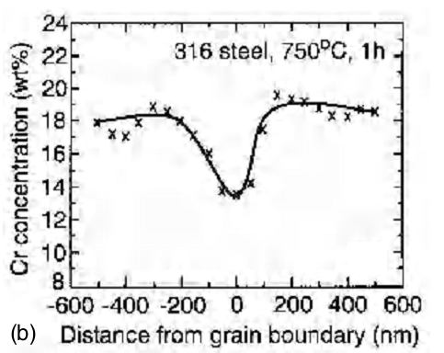
جوشکاری فولادها
فولاد زنگ نزن
Figure 18.4 Chromium carbide precipitation at a grain boundary in 316 stainless steel:
(a) TEM micrograph; (b) Cr concentration profile across grain boundary. From Magula
et al. (6).

Slide 46
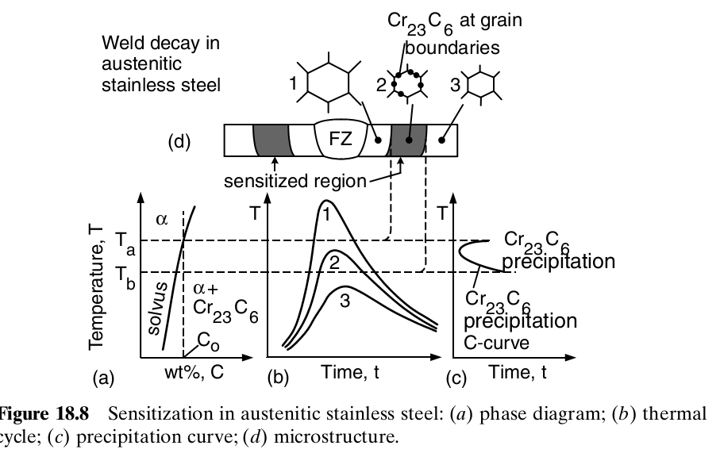
جوشکاری فولادها
فولاد زنگ نزن
ناحیه 1: بالاترین دما و بیشترین سرعت سرمایش، عدم زمان کافی برای تشکیل کاربید
ناحیه 3: دمای پایین و عدم تشکیل کاربید

Slide 47
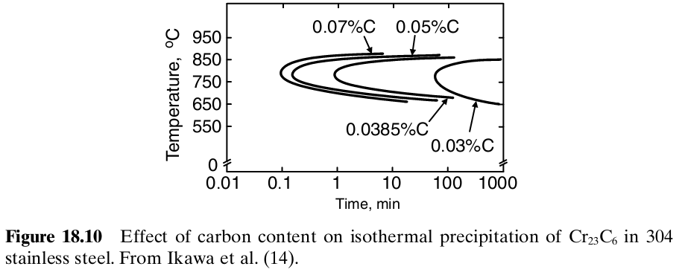
جوشکاری فولادها
فولاد زنگ نزن
با افزایش درصد کربن، حساس شدن فولاد سریعتر رخ می دهد.
همچنین با افزایش مقدار گرمای ورودی حین جوش، ناحیه مستعد به حساس شدن وسیع تر و زمان ماندن در محدوده دمایی حساس شدن بیشتر می شود.

Slide 48
جوشکاری فولادها
فولاد زنگ نزن
راه های جلوگیری از weld decay در فولادهای زنگ نزن آستنیتی:
عملیات حرارتی بعد از جوشکاری به منظور انحلال کاربید کروم: آنیل در دمای 1000-1100 (انحلال کاربید)+ کوئنچ کردن (جلوگیری از تشکیل مجدد کاربید)
کاهش مقدار کربن فولاد (316L)
اضافه کردن عناصر کاربیدزای قوی مانند تیتانیم و نیبیوم (321, 347)

Slide 49
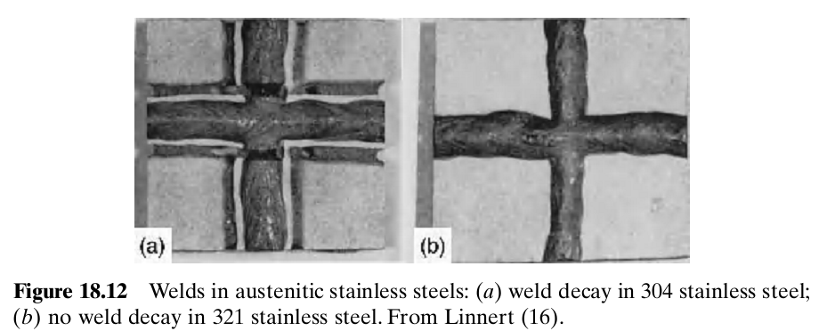
جوشکاری فولادها
فولاد زنگ نزن

Slide 50
جوشکاری فولادها
فولاد زنگ نزن
یک مثال:
لوله ای از جنس فولاد 304 با قطر 10 سانتیمتر جوشکاری شده است. این لوله حاوی اسیدنیتریک رقیق بوده و بعد از دو ماه تخریب شده است!
ناحیه تخریب حدود 1/5 تا 3 میلیمتر از ناحیه جوش فاصله دارد!
نوع خوردگی: مرزدانه ای

Slide 51
جوشکاری فولادها
فولاد زنگ نزن
ترک SCC
Figure 18.20 Stress corrosion cracking in a 304 stainless steel pipe gas–tungsten arc
welded and exposed to a corrosive liquid.
Figure 18.21 Stress corrosion cracking near the toe of a 316L weld.

Slide 52
THE END

